Slide 1
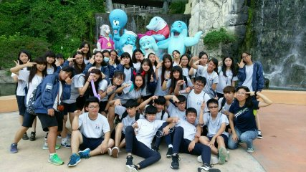
國立花蓮高級商業職業學校
107學年度 班級經營分享
英二甲導師：謝淑姿
中華民國107年 8月22日

Slide 2
內容大綱
一、前言
二、親師溝通的建立
三、師生關係的建立
四、班級活動的運作
五、結語
班級經營分享

Slide 3
一、前言
班級經營分享

Slide 4
一、前言
去年從淑萍老師的
分享中學到很多。
今天報告過去一年帶新生的方式，請大家多多指教，彼此相互交流，一起快樂帶班。
106年高三畢旅-師長團
相互交流成長的好伙伴
班級經營分享

Slide 5
一、前言
帶班方式沒有對不對，
只有適不適合。
每個老師都有不同的特質，
每個班級都有不同的特性。
同一種方式
不一定適合各班
班級經營分享

Slide 6
二、親師溝通的建立
班級經營分享

Slide 7
二、親師溝通的建立
溝通原則
同理家長的想法
先講孩子的優點再提缺點
賞識孩子且多感謝家長
善用資源(教官室、輔導室、認識家長的老師..)
例:學毅、孟瑩、美惠、德洋..
親師勤溝通，帶班粉輕鬆
班級經營分享

Slide 8
二、親師溝通的建立
溝通方式
給家長的一封信新生訓練發(附件一)
電訪、家訪、到校面談
需交教官室資料：家電訪記錄表(附件二)、
工讀訪視(附件三)、賃居生訪視(附件四)
親職座談會
聽演講後再到教室，先規劃好流程
建立家長line群組
班級經營分享

Slide 9
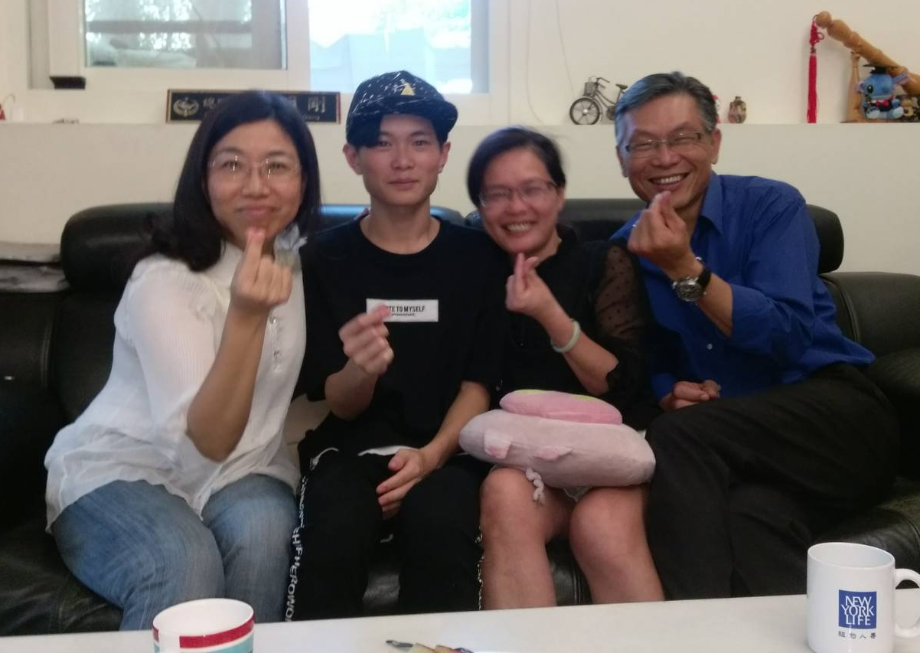
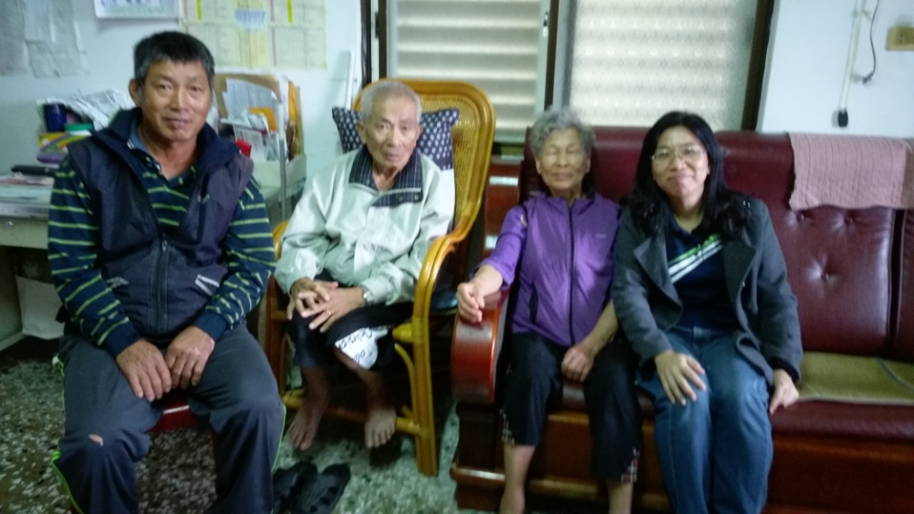
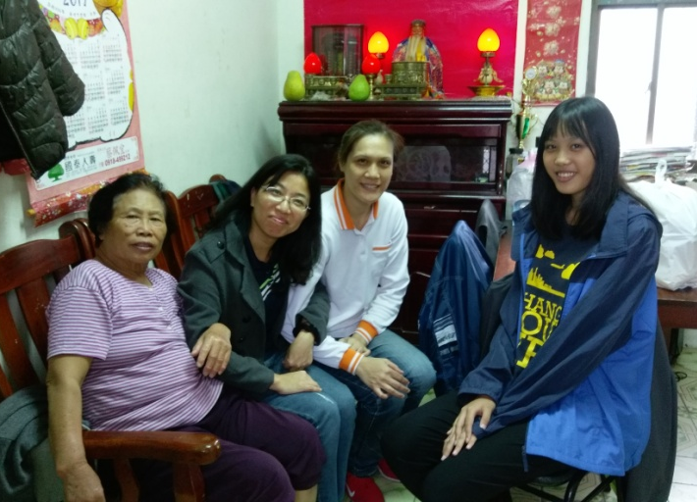
家訪
先取得家長同意，
確認可拜訪時間。
回條未交，優先家訪→
家訪到台東↑
到鳳林家訪↑
三、親師溝通的建立

Slide 10
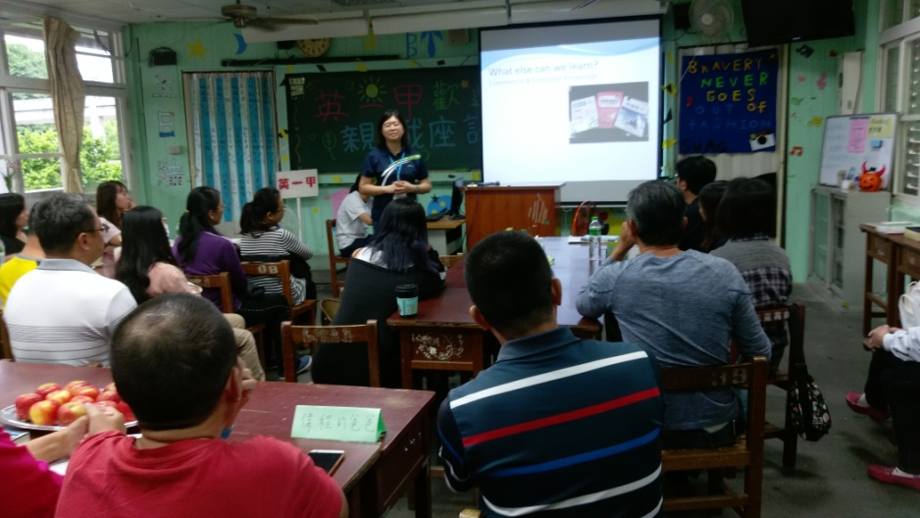
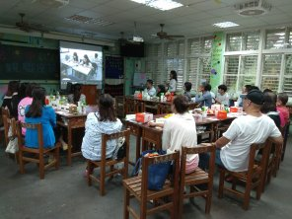
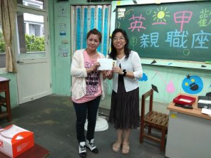
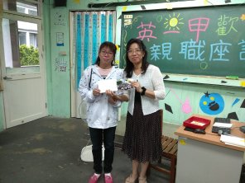
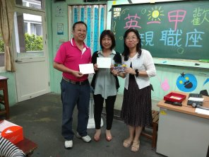
親職座談會
科主任介紹科特色↑
班級活動相片影片請同學製作↑
家長遠從新竹↑、玉里↑來參加
準備卡片和相片送給家長↑
三、親師溝通的建立

Slide 11
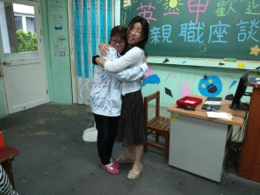
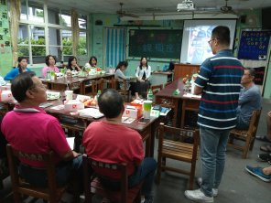
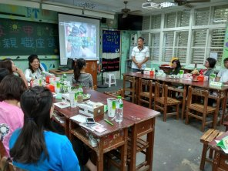
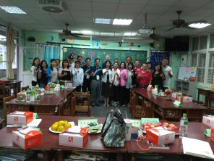
親職座談會
家長收到孩子寫的感恩卡片很開心↑
家長自我介紹及意見交流↑
家長建議建立line群組↑
拍團體照會後送給家長
三、親師溝通的建立

Slide 12
三、師生關係的建立
班級經營分享

Slide 13
三、師生關係的建立
每個學生都想成功，都想被愛、被接納，想當個有價值的人。
愛
生命就是在
接受愛和付出愛
班級經營分享

Slide 14
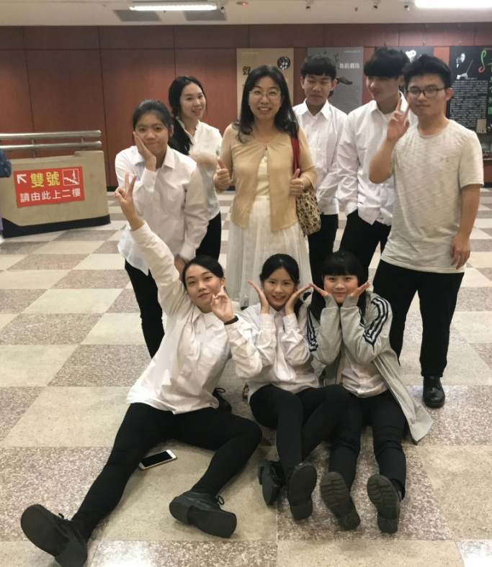
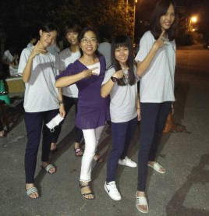
三、師生關係的建立
參與學生各項活動
學生會感受到老師
真誠的關心。
520國管樂音樂會
中秋宿舍烤肉
更生盃數學比賽
班級經營分享

Slide 15
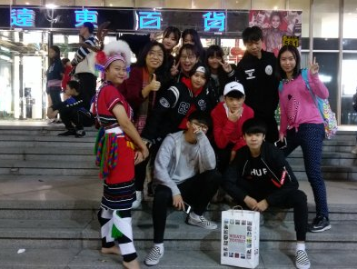
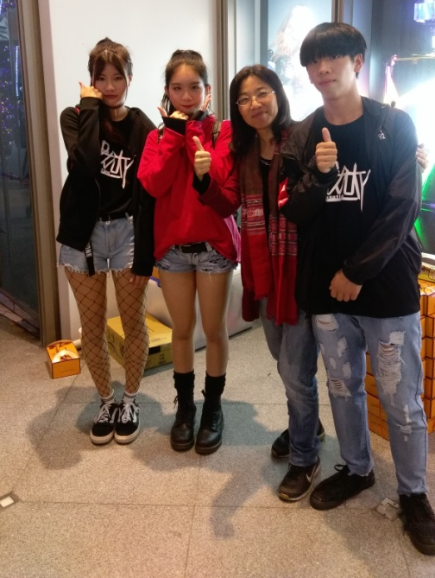
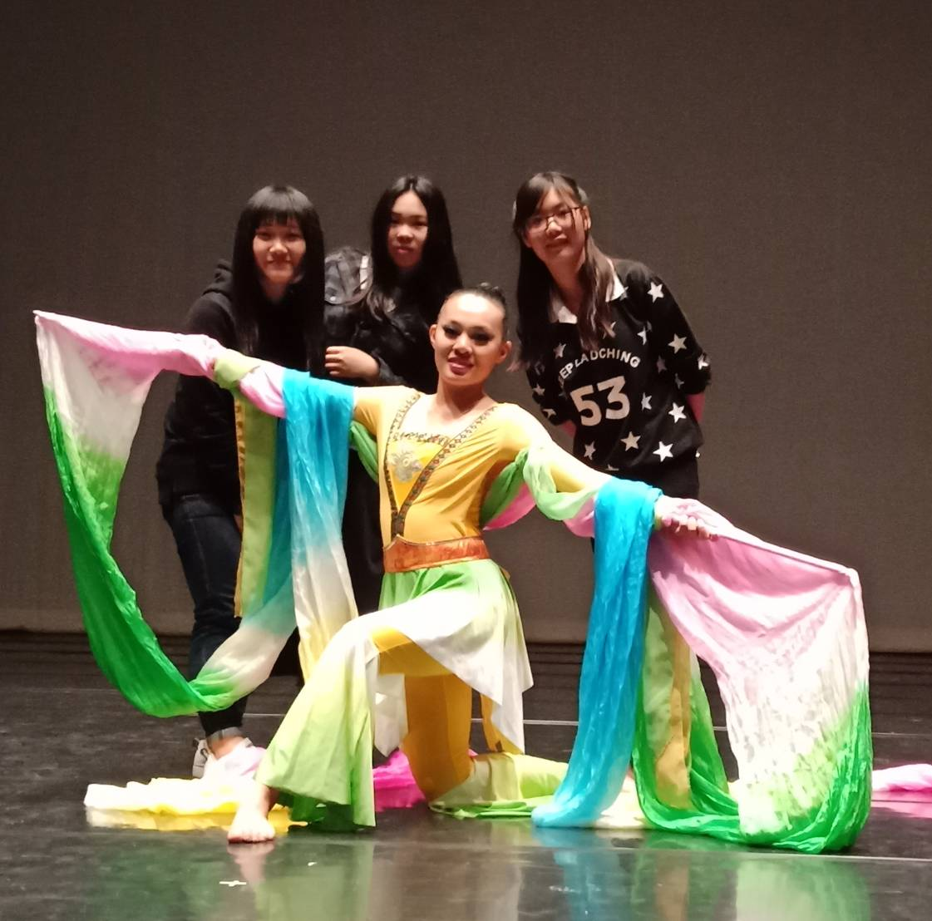
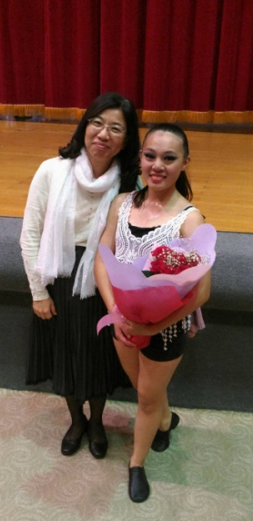
參與學生各項活動
了解學生興趣專長
社團成果發表-原舞、舞感、熱舞
增進親師生情感
學生舞蹈表演
師生關係的建立

Slide 16
三、師生關係的建立
首重教學、適時分享人生經驗
信姿姿、得證照
◆
老師認真教學，帶給學生希望。
人生因會計而美好
◆
引導學生思考自己的人生因○ ○而美好
班級經營分享

Slide 17
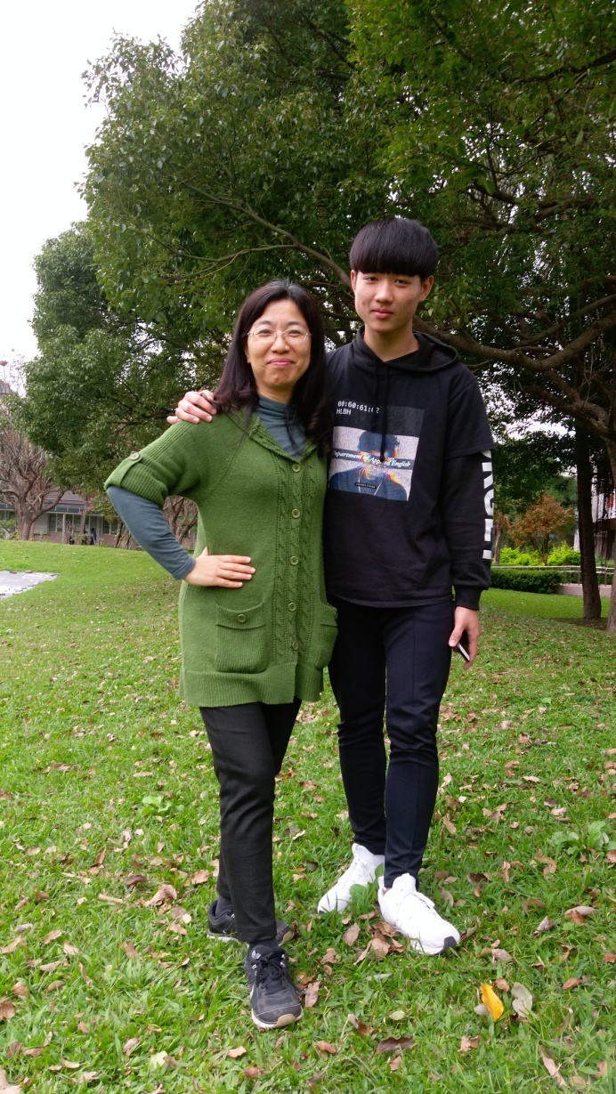
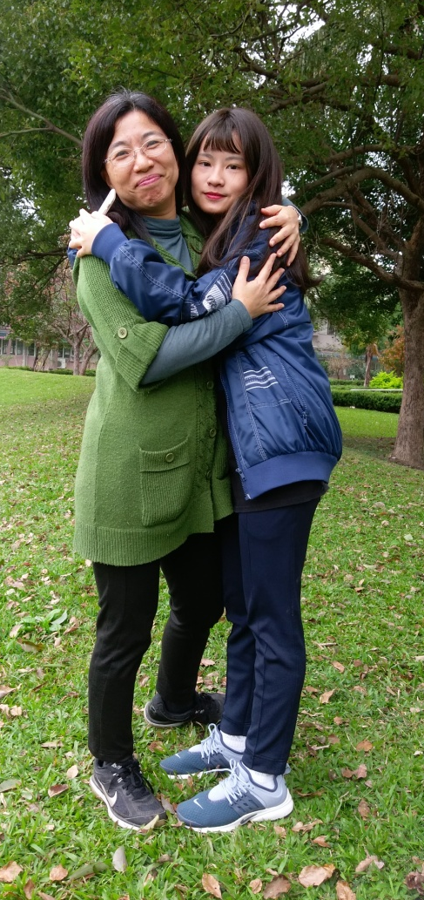
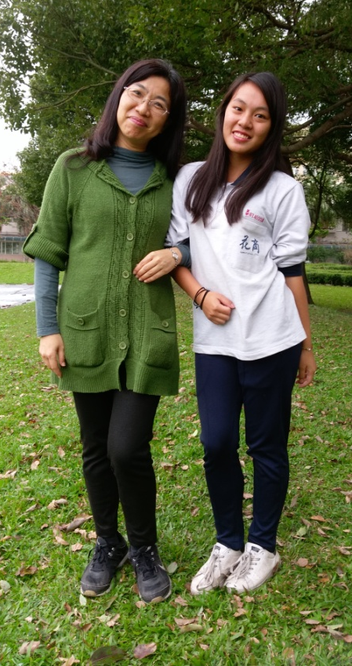
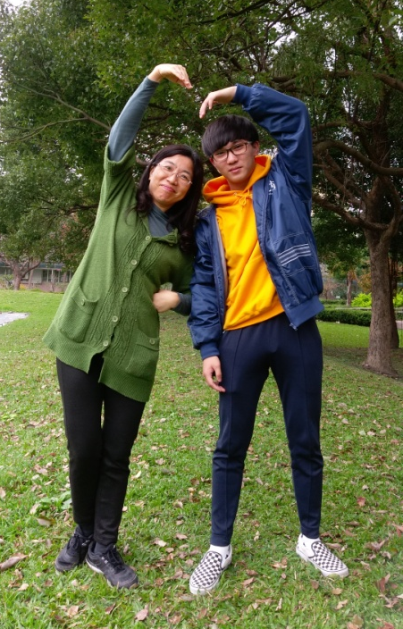
師生關係的建立在日積月累中
期末和班上每一位同學合影留念
師生雙向的溝通很重要
班級經營分享

Slide 18
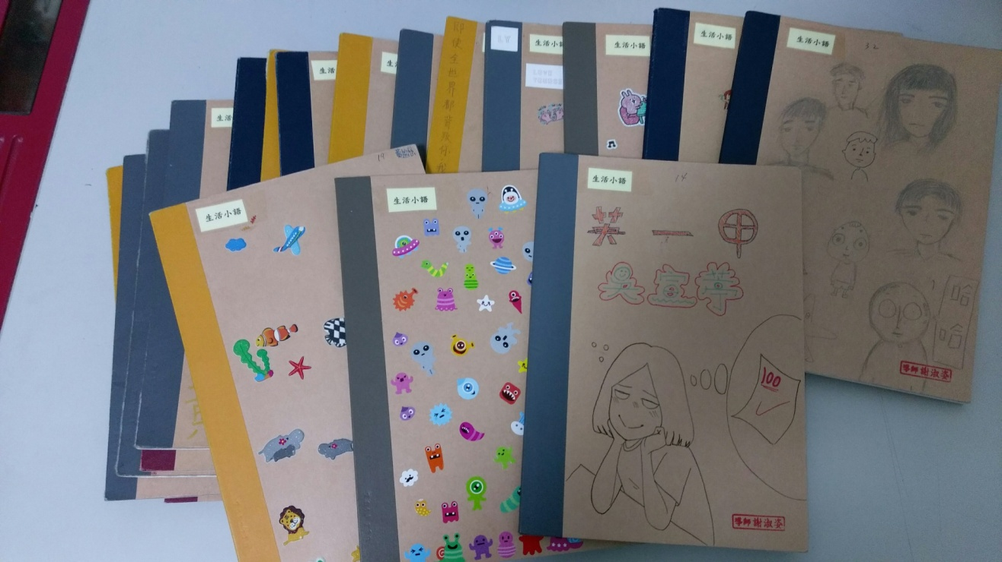
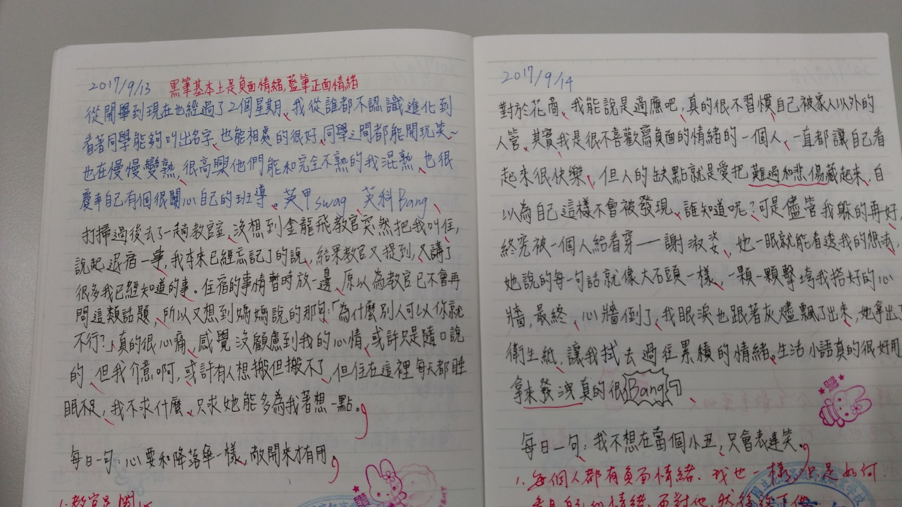
三、師生關係的建立
生活小語書寫
首次實驗生活小語(日記)的書寫，效果很好，可以及時了解學生的狀況及需約談的對象。
生活小語取代週記，若當天很忙就蓋章(讚)或挑選寫的較好的回復。
班級經營分享

Slide 19
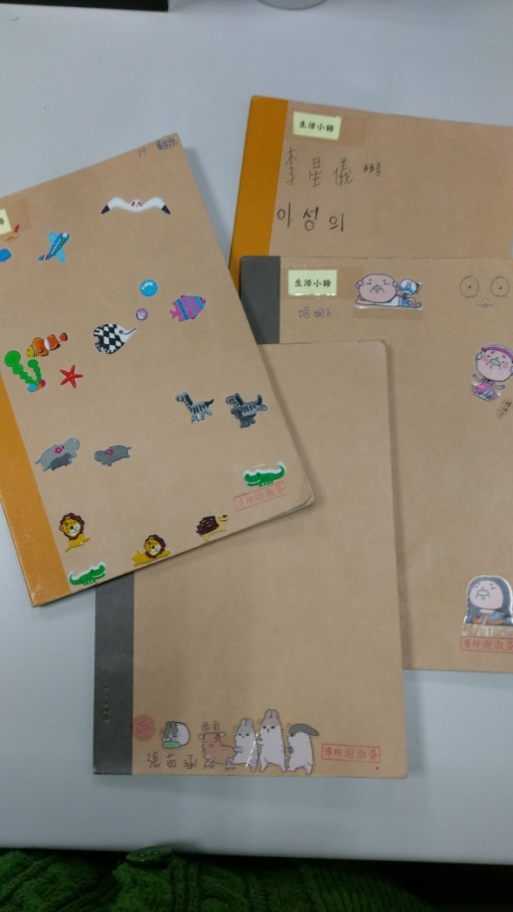
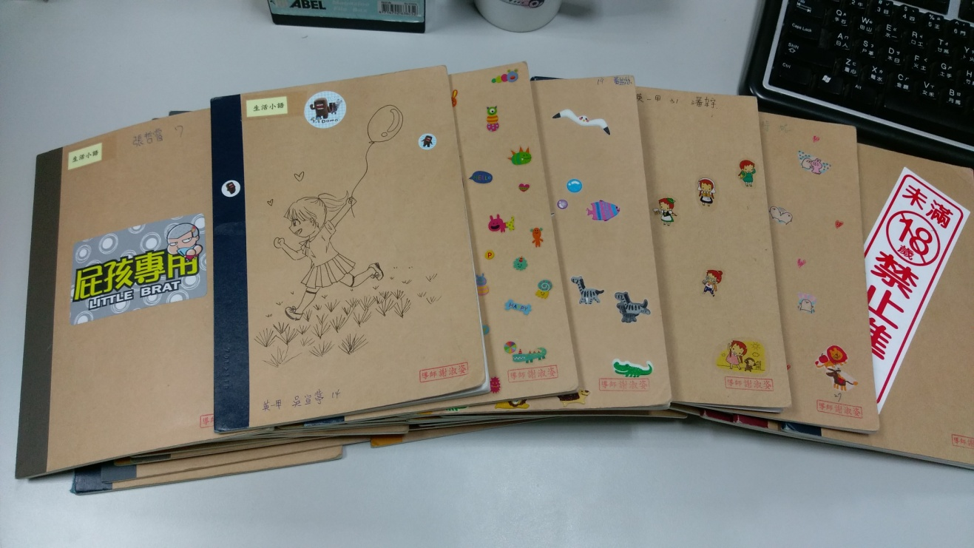
生活小語書寫
封面可以自由設計
師生關係的建立

Slide 20
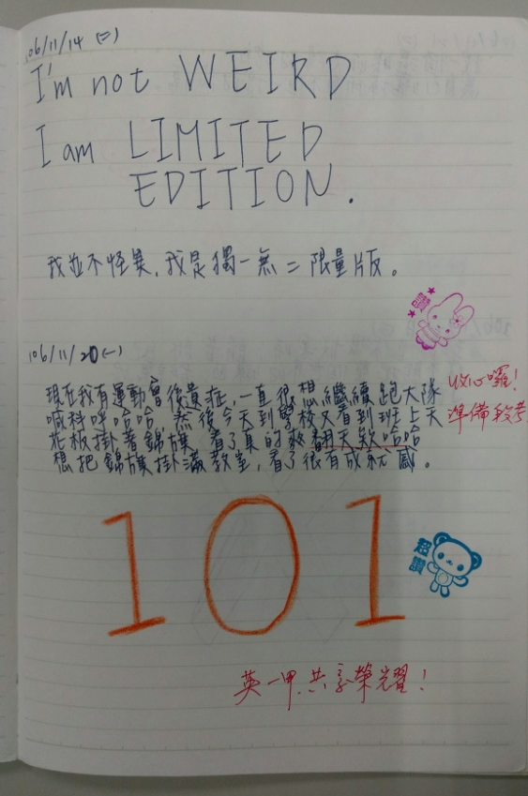
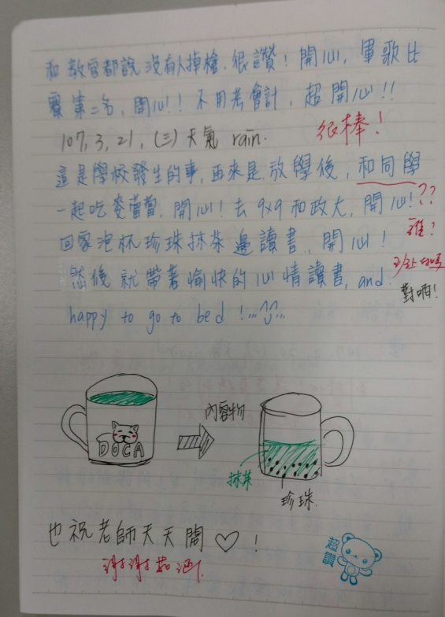
生活小語書寫
內容格式不限，畫畫也可以。
師生關係的建立

Slide 21
生活小語書寫
生活小語是很好的師生溝通方式
師生關係的建立

Slide 22
四、班級活動的運作
班級經營分享

Slide 23
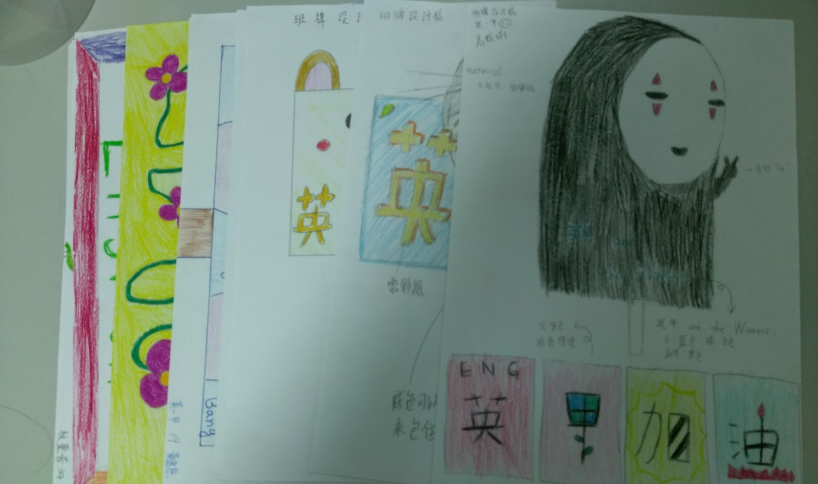
四、班級活動的運作
重要活動，全班參與，例如：運動會
每個人畫班牌設計稿，再全班票選。
班級經營分享

Slide 24
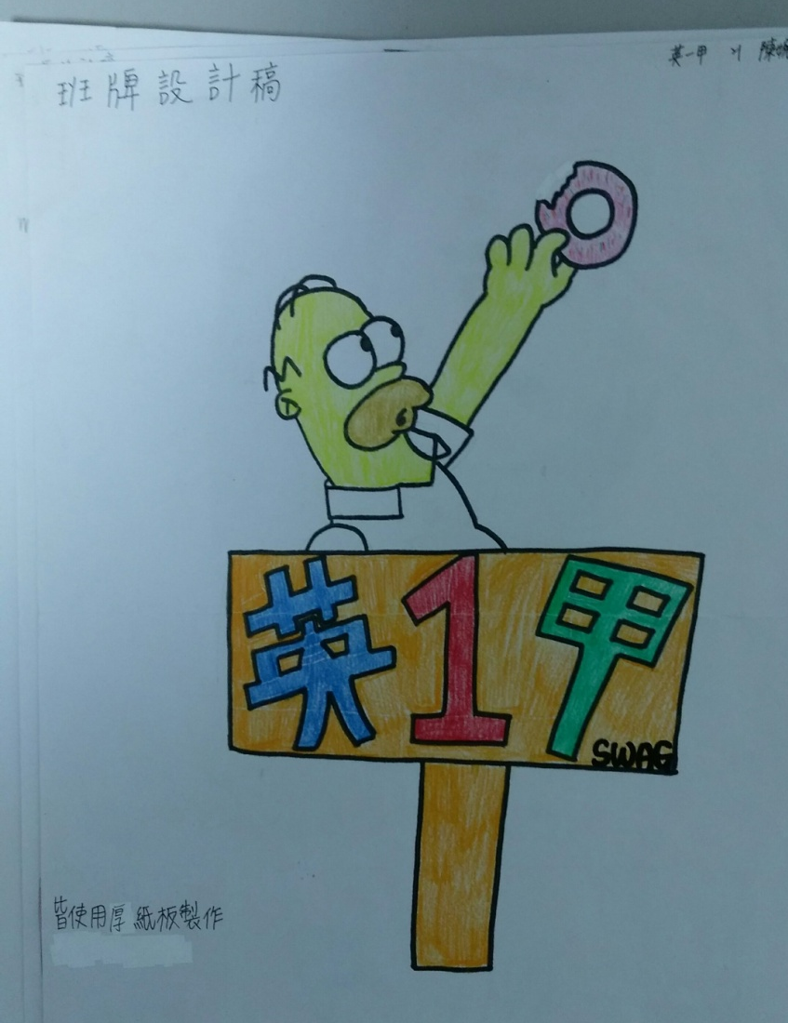
全班票選第一名班牌設計稿及完成品
班級活動的運作

Slide 25
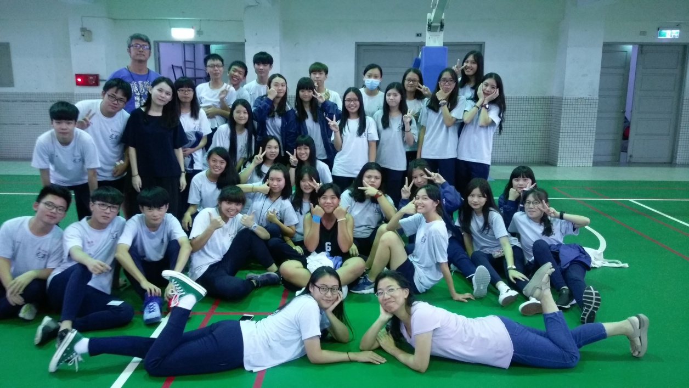
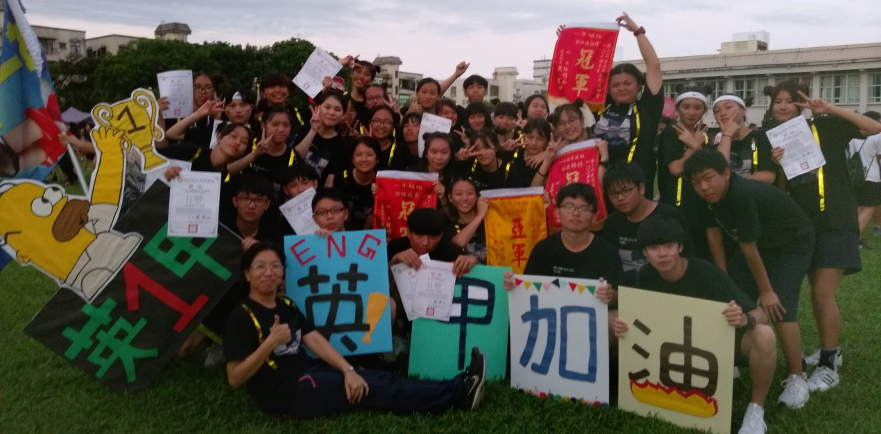
團結重榮譽凝聚班級向心力
籃球比賽冠軍→
運動會精神總錦標冠軍↓
趣味競賽冠軍
女子田徑冠軍
創意進場亞軍
班級活動的運作

Slide 26
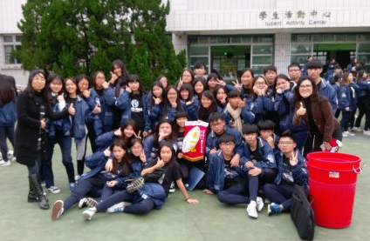
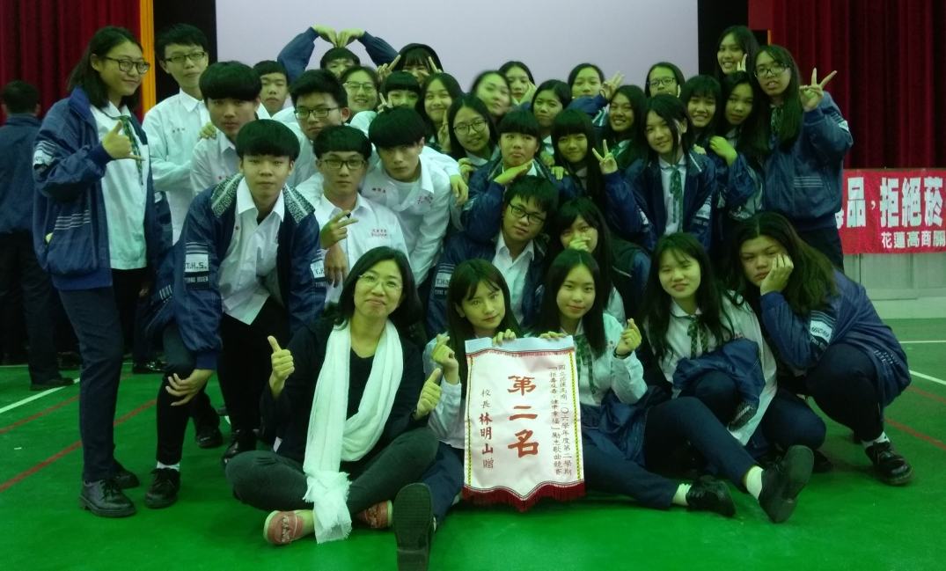
團結重榮譽凝聚班級向心力
英語歌唱比賽第一名→
感謝英文老師(林美儒)指導
軍歌比賽第二名↓
感謝教官(許冬如)指導
英語角佈置第一名
園遊會第三名
網路商城第一名
…
班級活動的運作

Slide 27
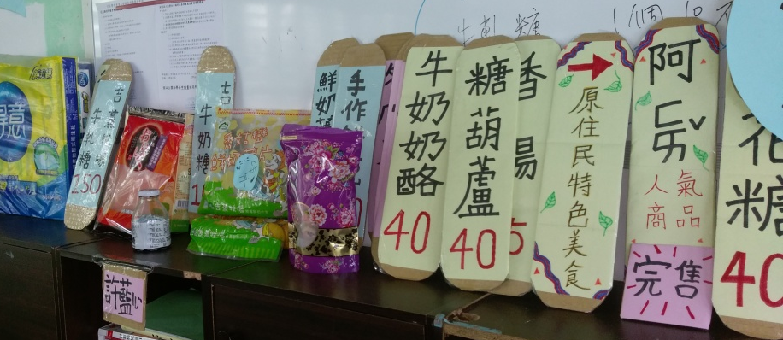
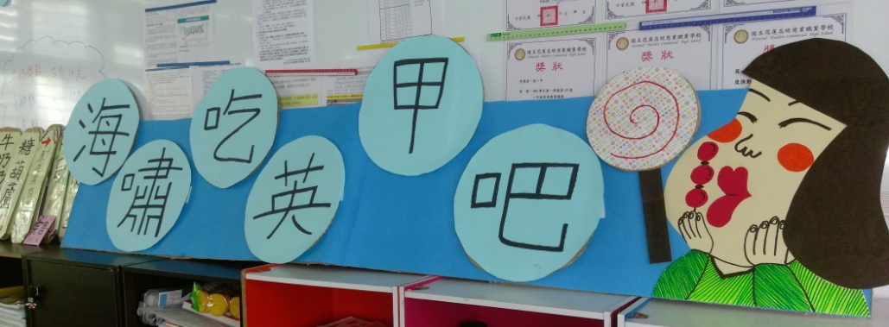
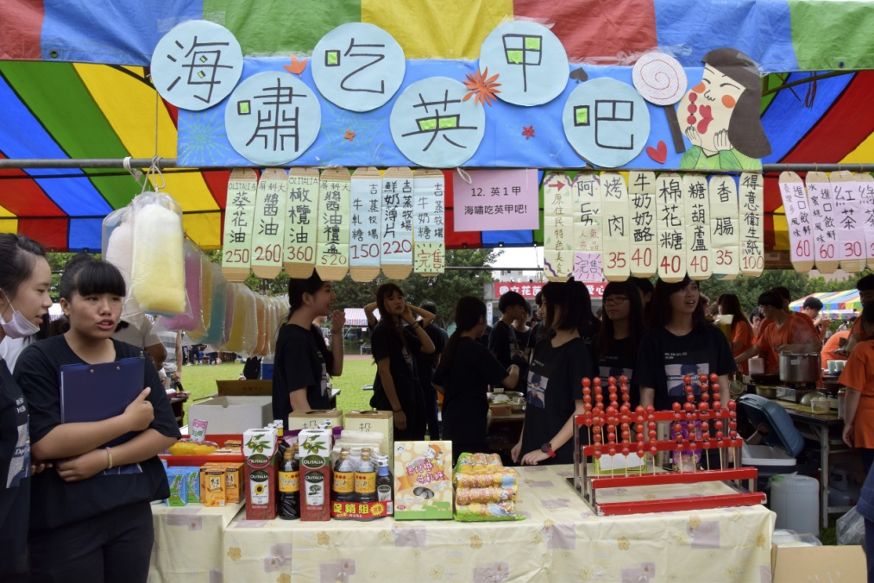
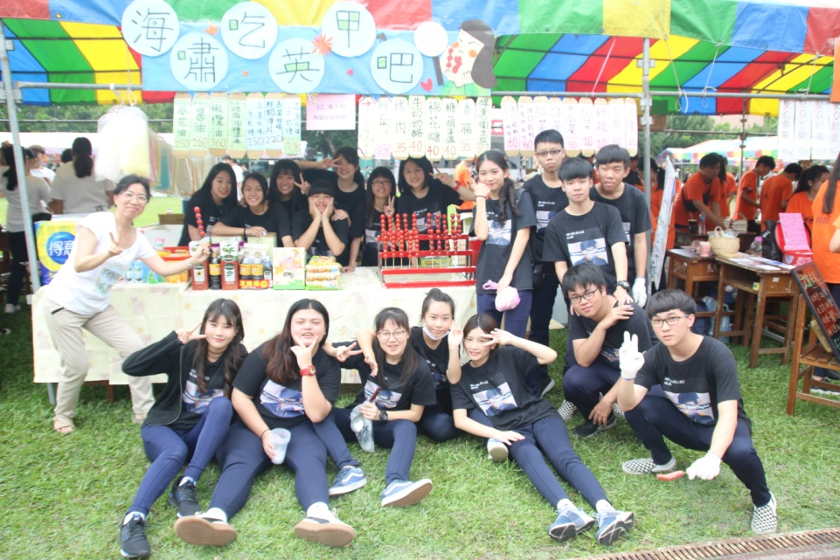
園遊會分工合作
鼓勵學生熱情有活力的參與各項活動
園遊會學經驗做愛心，積極參與收穫多。
班級活動的運作

Slide 28
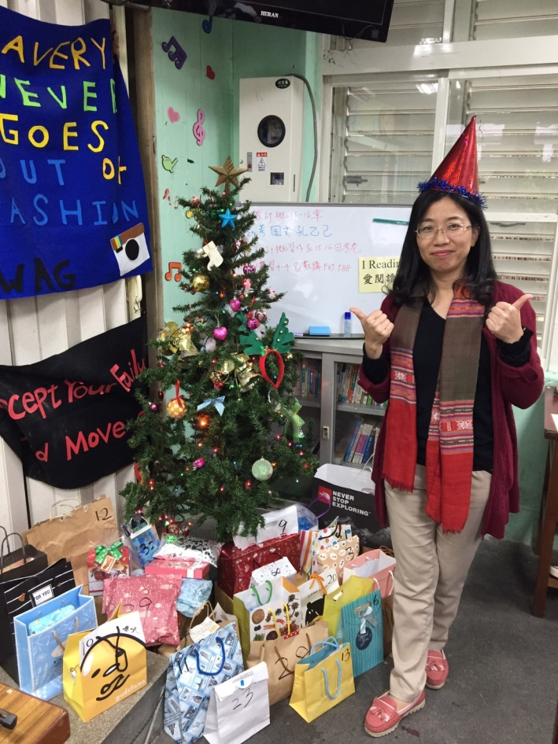
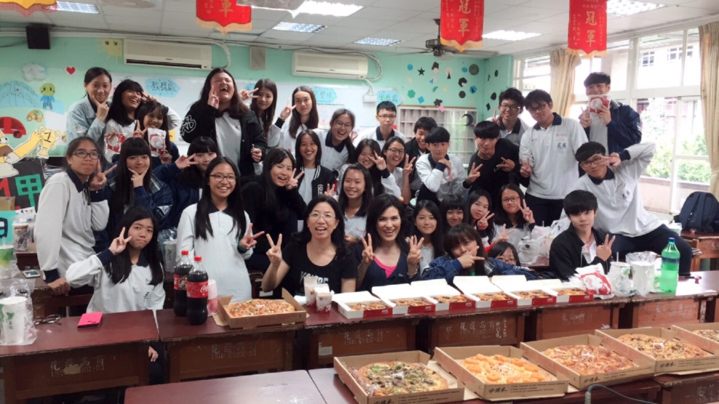
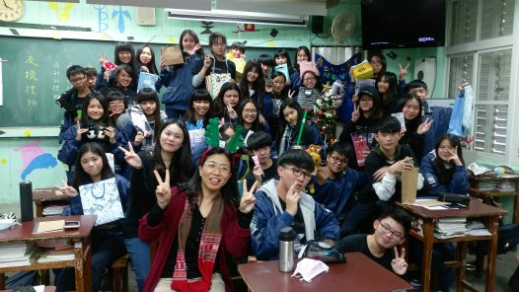
快樂温馨的活動增進班級感情
運動會慶功宴↓
←↑聖誕節班級交換禮物
感謝學長姐留下來的聖誕樹
班級活動的運作

Slide 29
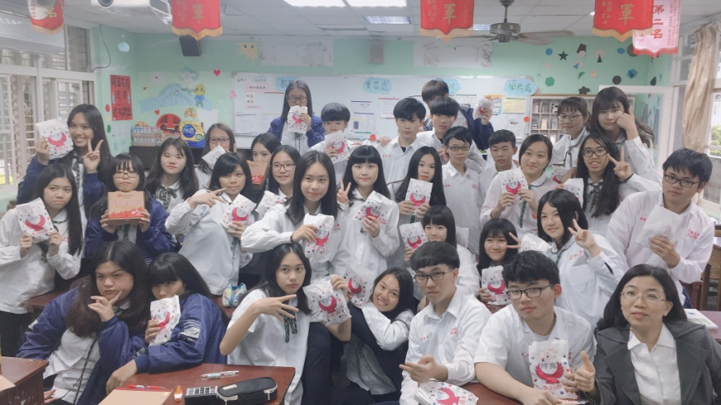
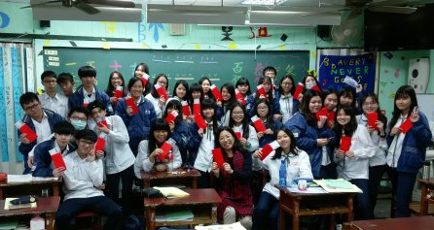
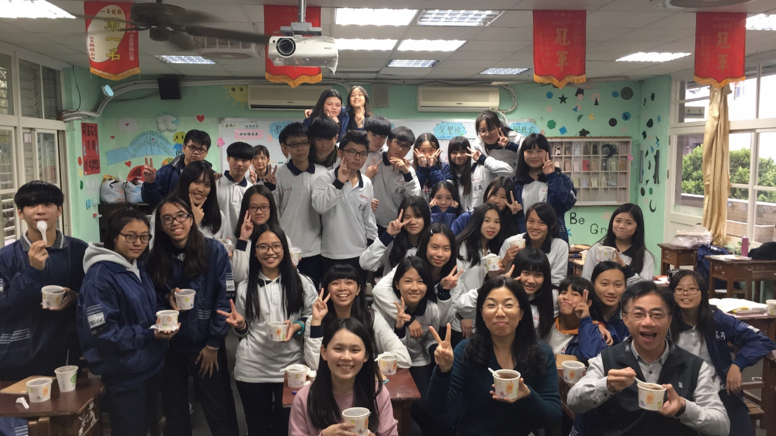
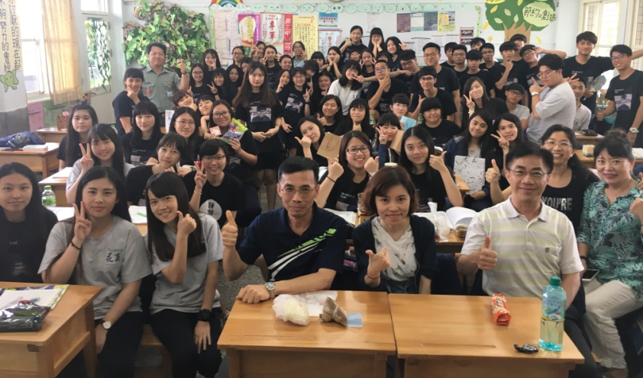
快樂温馨的活動增進班級感情
過年(開學)抽紅包
全班吃雞排
冬至吃湯圓
大考前祝福高三學長姐
班級活動的運作

Slide 30
五、結語
班級經營分享

Slide 31
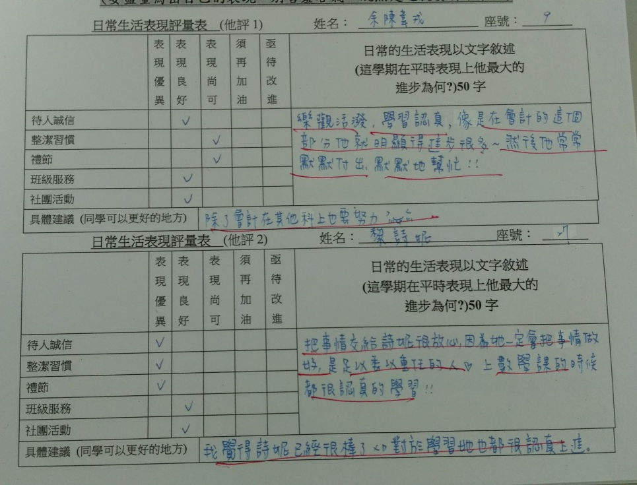
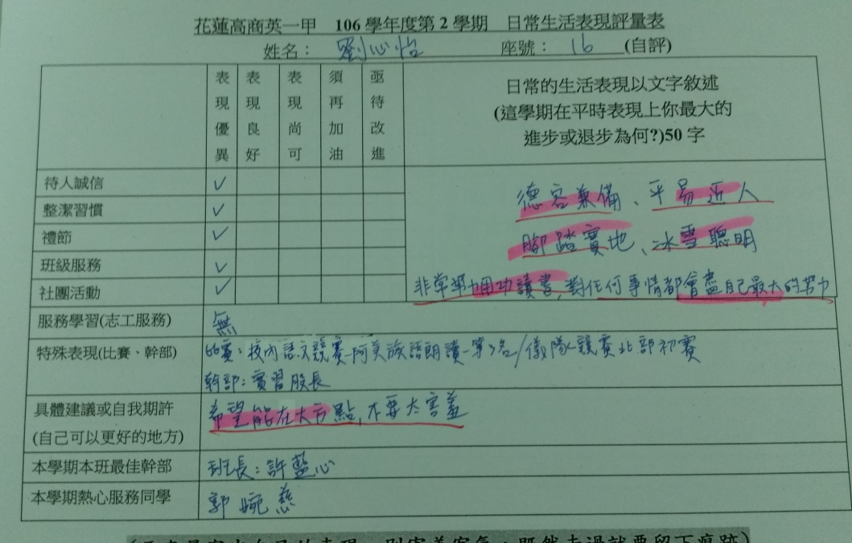
五、結語
運用方法更有效率完成工作
期末評語表附件五
班級經營分享

Slide 32
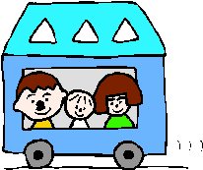
五、結語
所有孩子都是美好的，他們的父母也是美好的
班級經營分享

Slide 33
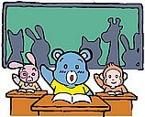
五、結語
活力
快樂
健康是最大的資產。
我們照顧好自己，才能照顧好學生。
班級經營分享

Slide 34
感謝聆聽
祝福大家
班級經營分享

